Slide 1
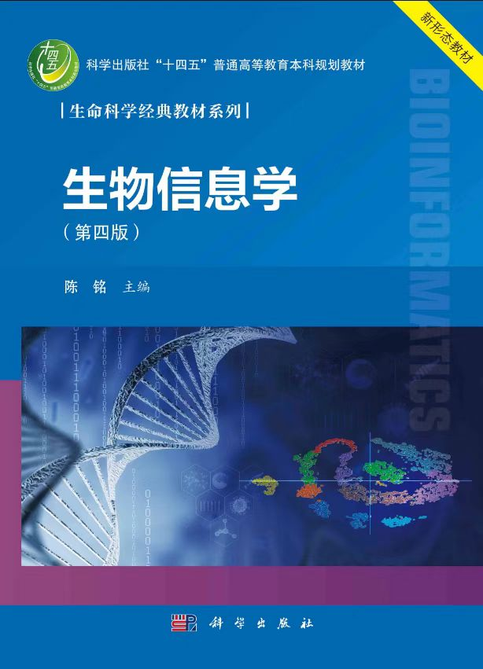
普通高等教育
“十四五”规划教材
生物信息学
Bioinformatics
本PPT仅免费用于全国各院校教学，
不得用于商业目的，将视为侵权！
第二章 生物学数据库及其检索

Slide 2
第一节 生物数据库简介
什么是数据库
数据库类型
生物学数据库
重要的生物信息站点

Slide 3
一、什么是数据库
数据库（database）是一类用于存储和管理数据的计算机文档，是统一管理的相关数据的集合，其存储形式有利于数据信息的检索与调用。
数据库开发的主要任务是将数据以结构化记录的形式进行组织，以便于信息的检索。
数据库的每一条记录（record），也可以称为条目（entry），包含了多个描述某一类数据特性或属性的字段（field），如基因名、来源物种、序列的创建日期等，这也是数据结构化的基础；值（value）则是指每个记录中某个字段的具体内容。
当我们进行数据库记录的检索时，就是利用查询语言在整个数据库中查找符合条件（即对特定字段包含特定内容的限定）的所有记录的过程。例如，我们可以在GenBank 核酸序列数据库中查找所有来源于人类（organism：Homo sapiens）、最近30 天公布的（published inthe last 30 days）、类型为mRNA（molecular type：mRNA）的核酸序列。

Slide 4
二、数据库的类型
到目前为止，生物学数据库使用了 4 种不同的数据库结构类型：
平面文件
关系型数据库
面向对象数据库
基于 Internet 平台的 XML

Slide 5
三、生物学数据库
生物学数据库的类型多种多样，根据存放数据类型的不同，可以分为
序列（如GenBank、Swiss-Prot 等）
（ 三维） 结构（ 如PDB）
文献（ 如NCBI 的PubMed）
序列特征（ 如PROSITE、Pfam 等）
基因组图谱（如MapViewer、Ensembl 等）
表达谱等多种数据库，每一种还可以进行更细致层次的划分。
根据数据库存储的具体内容还可以分为
一级数据库
二级数据库（primary and secondary database）
用户针对性更强的专用数据库（specializeddatabase）

Slide 6
（一）一级数据库与二级数据库
一级数据库属于档案数据库（archive），库中的主要内容是来源于实验室操作所得到的原始数据结果（如测序得到的序列或经过X 射线晶体衍射所得到的三维结构数据等），也会包含一些基本的说明（如序列所属的物种、类型、序列发表的文献出处等）。如核酸序列数据库GenBank、EMBL、DDBJ 及蛋白质结构数据库PDB（Protein Data Bank）就是典型的一级数据库。
二级数据库是在一级数据库的信息基础上进行了计算加工处理并增加了许多人为的注释而构成的。例如，NCBI 的RefSeq 数据库，其mRNA 序列是综合了GenBank 中来源于同一物种相同基因的所有mRNA 序列信息的一致性序列（consensus sequence）。

Slide 7
公共数据库与专业数据库
公共数据库中大多数的蛋白质序列是将核酸序列中的编码序列区域（coding sequence region，CDS）进行蛋白质翻译后，通过后续的一些计算分析（如利用BLAST 进行序列相似性分析），主观人为地为序列加上蛋白质产物名称及功能注释。也就是说，它们不是通过实验来确定的。例如：UniProt 下属的KnowledgeBase 数据库，是由众多蛋白质专家人工校正注释的高质量Swiss-Prot 和由计算预测得到各种蛋白质功能信息的TrEMBL 两部分组成，是目前最大的二级蛋白质序列数据库。
专业数据库被开发出来以满足不同生物学研究团体对特定类型信息的需求。例如，专门研究小RNA 的数据库或专门存储基因表达谱数据的数据库，以及专门为果蝇、线虫、拟南芥等基因组研究提供各类信息的专业数据库等。

Slide 8
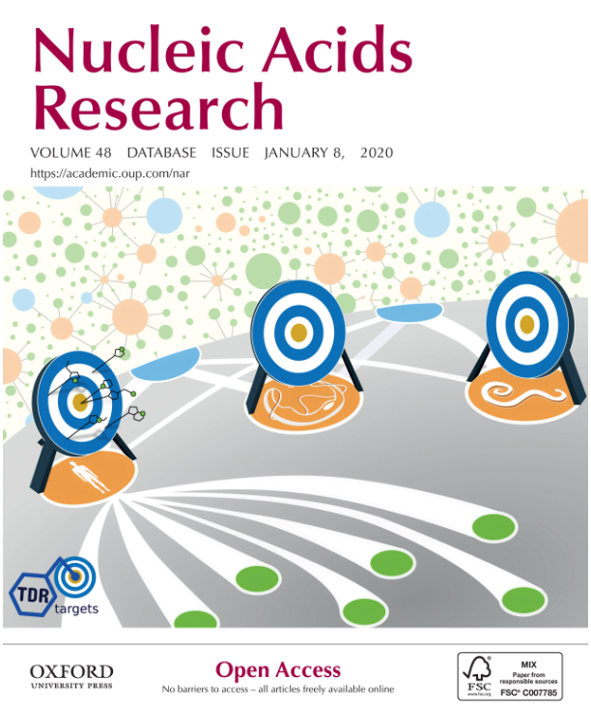
（二）如何查找与研究相关的生物学资源
利用公共搜索引擎
了解重要的生物信息学门户站点
利用Nucleic Acid Research 杂志每年的数据库专辑/ 网络服务器专辑
Nucleic Acid Research Database Issue 2020

Slide 9
四、重要的生物信息站点
NCBI——美国国家生物技术信息中心
EBI——欧洲生物信息研究所
EMBnet——欧洲分子生物学信息网络
NGDC ——国家基因组科学数据中心（国家生物信息中心）

Slide 10
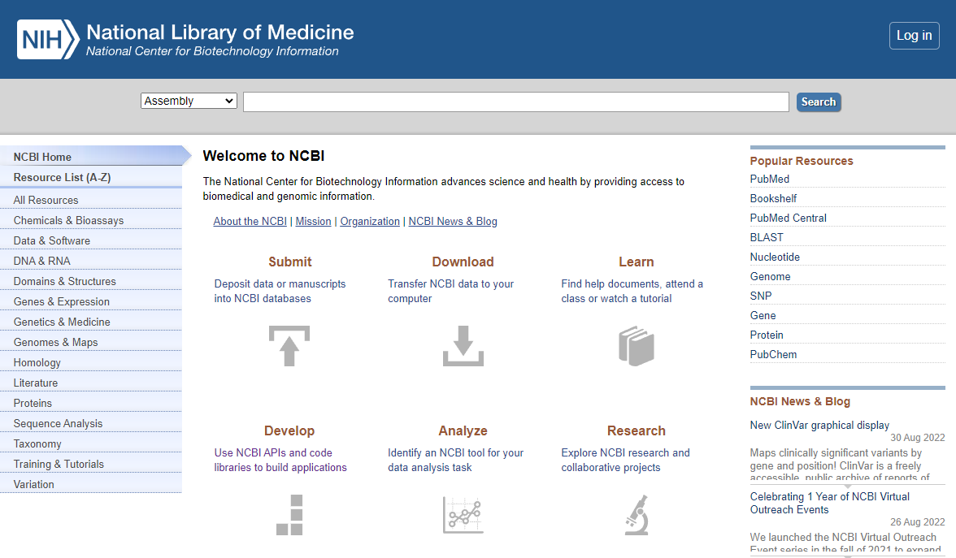
（一）NCBI
NCBI（National Center for Biotechnology Information，http://www.ncbi.nlm.nih.gov）建立于1988 年11 月4 日，隶属于美国国立卫生研究院（National Institutes of Health，NIH）的美国国家医学图书馆（National Library of Medicine，NLM），主要任务是创建公共可接入数据库，引导在计算生物学及基因组数据分析方面的软件开发，同时发布各类生物医学信息。
NCBI 的数据资源主要包括数据库、数据下载、数据提交及分析工具4 个部分，每个部分的资源都有更为细致的分类 。
NCBI 主页

Slide 11
（二）EBI
EBI（European Bioinformatics Institute，http://www.ebi.ac.uk），是隶属于欧洲分子生物学研究室（EMBL）的一个非营利性的学术机构，专门从事生物信息学方面的研究与服务。EBI 的主要任务包括为科研团体免费提供数据及生物信息学服务；从生物信息学的角度为推动特定科研项目的发展作出努力，为各阶层的科研人员提供高级生物信息学培训，以及帮助向工业界发布最新技术等。EBI 的网站在数据规模和承担的任务方面都与NCBI 相当，而全部资源及工具则显示在其Services A to Z 页面（http://www.ebi.ac.uk/services/all）中。
EBI主页

Slide 12
（三）EMBnet
EMBnet（European Molecular Biology Network）建立于1988 年，由多个位于欧洲及欧洲以外的成员国节点和专业节点组成。除了上面提到的欧洲生物信息学研究所（EMBL-EBI）外，瑞士生物信息研究所（SIB）、澳大利亚国家基因组学信息服务（AGRIS）及中国北京大学的生物信息中心（PKU-CBI）都是EMBnet 的成员。它们不仅为本国用户提供生物信息资源及生物计算服务，同时提供用户支持、培训及进行相关的生物信息研究与开发。例如，专业蛋白质分析系统ExPASy 就是由SIB 开发及维护的，而通用蛋白质资源数据库UniProt（UniProt 2014）则由EMBL-EBI 及SIB、PIR 共同进行维护。
EMBnet 的成员国节点与专业节点各自包含了大量的公共数据信息及自行开发的数据库和分析工具，可作为生物学数据资源的补充来源，如EMBnet 瑞士节点（http://www.ch.embnet.org/）、挪威节点（http://www.no.embnet.org/）和北京大学生物信息中心节点（http://www.cbi.pku.edu.cn/）。

Slide 13
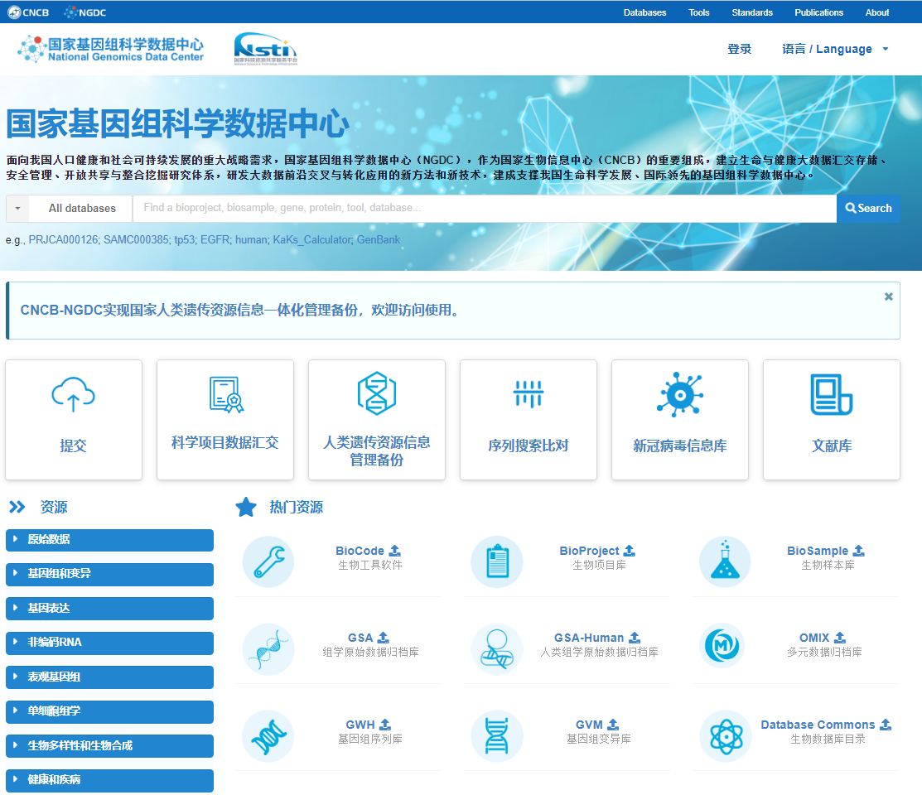
（四）NGDC
NGDC（National Center for Biotechnology Information，https://ngdc.cncb.ac.cn/）于 2019 年 6 月 5 日经科技部、财政部通知 公布，由中国科学院北京基因组研究所（国家生物信息中心）作为依托单位，联合中国科学 院生物物理研究所和中国科学院上海营养与健康研究所共同建设。
NGDC 主页

Slide 14
第二节 生物学数据库的数据存储格式
生物信息学的平面文件格式——Flat File
生物信息学中的XML格式
生物信息学中的JSON格式
生物信息学中的关系型数据库

Slide 15
一、生物信息学的平面文件格式——Flat File
平面文件格式（Flat File）就是我们平常所说的纯文本文件的另一种说法。
Flat File 数据库由包含纯文本的文件构成，这些文本通常使用ASCII 码集合中的字符，但一些包含ASCII码扩展集或Unicode 集合中的字符的文本也被认为是平面文件。
Flat File 格式中的数据通常被结构化为一组数据Entry，或称记录或条目。Entry 可认为是一组具体数据实体的描述符。
举例来说，在通用蛋白质资源数据库UniProt 中，Entry 包含的数据为单个蛋白质的序列，相对于其他的数据而言，它包括一组描述符，是对于该蛋白质的描述及该蛋白质特征的列表。在Flat File 数据库中，正文行中每列对应一种明确定义的格式。

Slide 16
二、生物信息学中的XML 格式
可扩展标记语言XML（extensible markup language）是一种在文本文件中组织数据的语言。万维网联盟（http://www.w3c.com/）已经定义并建议将XML 作为一个通用的独立平台结构化文件。在过去的10 年中，XML 已经成为在计算机系统与应用程序之间交换数据的首选语言。
一个XML 文件代表一个嵌套的信息树。树中的每一个节点能包含像一串子节点或者一些属性这样的数据，并且一个XML 文件始于根节点。一个XML 文件有一个文本，在文本中每一个节点的内容及其子节点被一对相互封闭的标签划定。
XML 作为一种数据格式被广泛地用于生物信息学中。越来越多的生物数据库已经不再是仅仅把XML 格式的数据作为备选数据格式与Flat File 格式平行提供给用户，而是彻底基于XML 文件构建数据库管理系统并使用XML 的查询语言XQuery/XPath 进行各种应用程序的编写。
如LRRML 等数据库。

Slide 17
三、生物信息学中的JSON 格式
JSON（JavaScript object notation）是一种开放的标准文件格式和数据交换格式，它使用人类可读的文本来存储和传输由属性- 值对和数组（或其他可序列化的值）组成的数据对象。
JSON 是一种独立于语言的数据格式。它源于JavaScript，但许多现代编程语言都包含用于生成和解析JSON 格式数据的代码。
JSON 文件名使用扩展名.json。

Slide 18
三、生物信息学中的JSON 格式
JSON 的基础数据类型如下。数字（number）：一个有符号的十进制数，可以包含小数部分，可以使用指数E 表示法，但不能包括非数字，如NaN。格式不区分整数和浮点。JavaScript 对所有的数字值都使用双精度浮点格式，但是实现JSON 的其他语言可能会对数字进行不同的编码。
字符串（string）：由零个或多个Unicode 字符组成的序列。字符串用双引号分隔，并支持反斜杠转义语法。
布尔值（boolean）：true 或false 之一。
数组（array）：由零个或多个元素组成的有序列表，每个元素都可以是任何类型。数组使用方括号表示法和逗号分隔的元素。
对象（object）：键为字符串的键- 值对的集合。对象用于表示关联数组，其中每个键在对象中都是唯一的。对象用花括号分隔，并使用逗号分隔每对对象，而在每对对象中，字符冒号“：”将键与值分隔开来。
null：空值。JSON 有两种数据格式：对象和数组。
对象：用大括号表示，由键- 值对组成，每个键- 值对用逗号分隔开。其中，key 必须作为字符串而且是双引号，value 可以是多种数据类型。
数组：用中括号表示，每个元素之间用逗号分隔开。

Slide 19
四、生物信息学中的关系型数据库
关系型数据库是由根据特定的关系模型组织的一系列数据。
非正式地来讲，关系型数据库的基本组成单位是表：一组行，每行代表一个Entry；每行又包含相同数量的列；每列代表该Entry 的一个属性，具有特定的数据类型。
正式地来讲，关系型模型以关系来进行数据的组织，作为一组放在n- 元组的元素，每个元素在这个n- 元组中都属于一个特定的集合。
一般来说，很多表都会定义其中的一个列作为每一个Entry 的唯一标识符（ID）。
也有一些表把多个列联合起来作为Entry 的唯一ID。每张表都应该有这样的ID 列作为链接索引以提高表中Entry 被其他表引用的性能。

Slide 20
第三节 生物学数据库的检索
NCBI 的Entrez 系统
使用专门的检索工具

Slide 21
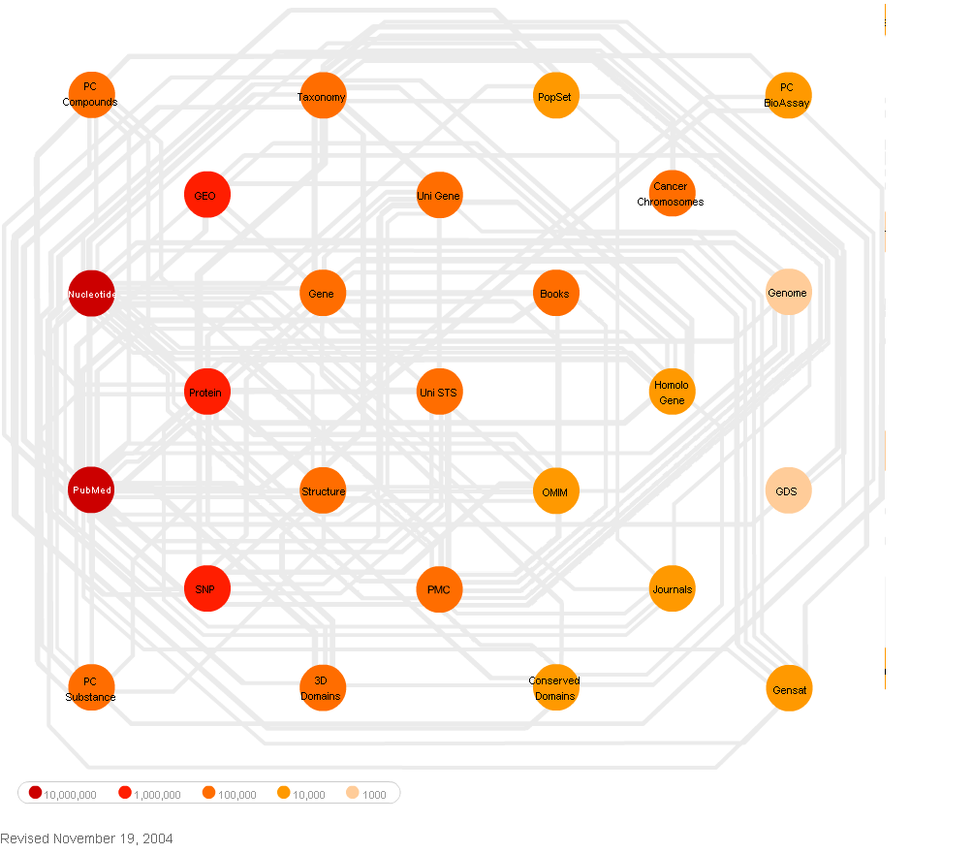
一、NCBI 的Entrez 系统
Entrez 系统是由NCBI 开发并提供维护的，它是目前应用最为广泛的生物学数据库检索系统之一。
它充分利用了众多公共数据库各个记录之间本身就存在的逻辑关系，从而从多种类型数据的文本信息中找到所需的信息。
ENTREZ数据库模型（2004）

Slide 22
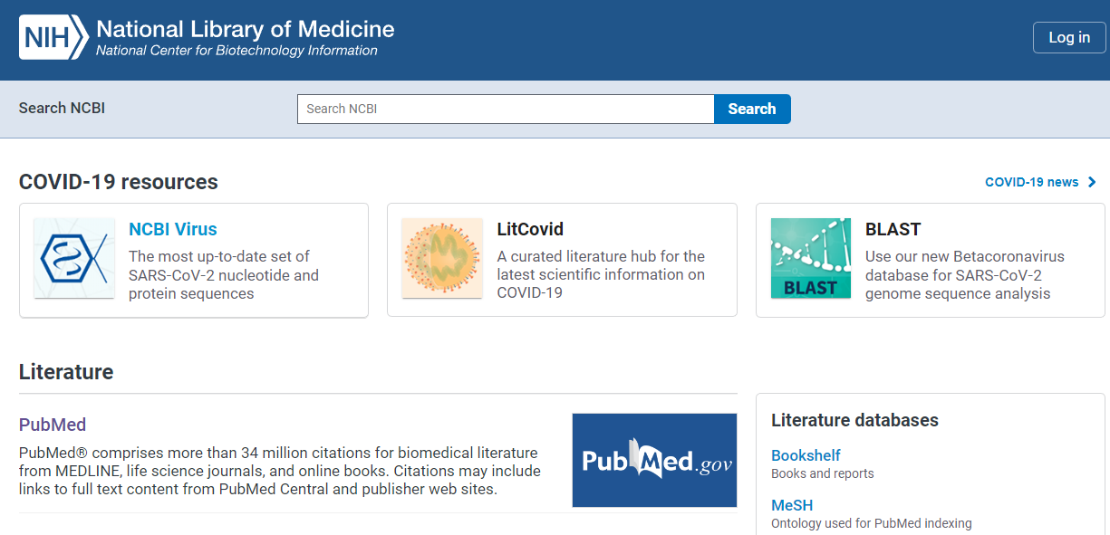
Entrez 检索
全局检索（Global Search）（http://www.ncbi.nlm.nih.gov/gquery/）
该检索方法可对检索词进行多个数据库的宽泛检索，但检索结果不精确。精确检索须针对特定数据库，采用特殊方法进行查询。
Enterz 的全局检索页面（局部）

Slide 23
Entrez 检索
精确查询
布尔逻辑表达式： AND OR NOT
限制（limit）：包括字段限制、数据库来源限制等；不同数据库限制类型不同
高级检索：可利用搜索构造器进行多词多字段检索，并可利用检索历史进行配合。
通配符使用：“*” ，如“hors*”
范围符使用：“:”，可确定出版日期、修改日期、登记号、分子质量及序列长度等。如“110:500［Sequence Length］”，“2011/3/1:2011/5/30”

Slide 24
二、使用专门的检索工具
随着高通量测序和功能基因组学方法的不断发展，每年产生的各种生物学数据爆炸性增长，新的数据库及工具也层出不穷。
近年来，一些专门用于数据库的检索工具应运而生。它们有一个别称叫做元数据库（meta-database），即“描述数据库的数据库”。
下面将介绍两个元数据库：
（一） Database Commons
（二） DaTo

Slide 25
（一）Database Commons
Database Commons（https://ngdc.cncb.ac.cn/databasecommons/）是由中国国家基因组数据中心/中国科学院北京基因组研究所主导汇集的一个生物学相关数据库目录，为用户提供了包含不同数据类型和跨越不同物种的公开可用生物学数据库的综合访问平台。
Database Commons整合了所有收集到的数据库的相关信息（包括数据库名称、URL、基本描述、托管机构、排名、相关出版物、联系信息等），并根据数据类型、组织机构和地理位置等对每个数据库进行分类，从而使用户能够轻松找到感兴趣的特定数据库集合。
Database Commons允许用户根据数据质量及数量、内容组织及呈现和系统可访问性及可靠性来对任何数据库进行评级，从而促进用户群体有效定位感兴趣的目标数据库。
目前Database Commons中的数据库主要收集自 Nucleic Acid Research、Database、Bioinformatics、BMC Bioinformatics等期刊。

Slide 26
Database Commons主页和数据统计信息展示
Database Commons主页
Database Commons数据统计信息展示

Slide 27
（二）DaTo
DaTo（http://bis.zju.edu.cn/dato/）是目前规模最大的生物信息学在线资源查询平台。
DaTo 收集了所有在PubMed中有记录的数据库、工具及网络服务器，并对名称、描述等信息进行了人工校对，以保证其准确性。
用户不需要登录即可访问网站全部内容。由于数据库的快速更新，某一领域的研究者在选择及查询在线资源时，常常无法准确找到集中其所需的信息的数据库或文献资源。
如果研究者想要查询目前最新最全面的信息，他们不仅需要遍寻近期最新的相关文献，还要在多个数据库中选择和比对，并花费时间来判断数据的可信性、筛选高质量数据等。为了帮助用户选择，DaTo提供了在线资源评价功能。
更进一步地，DaTo整合了期刊质量、引用数量、访问情况等信息，以帮助用户做出判断。

Slide 28
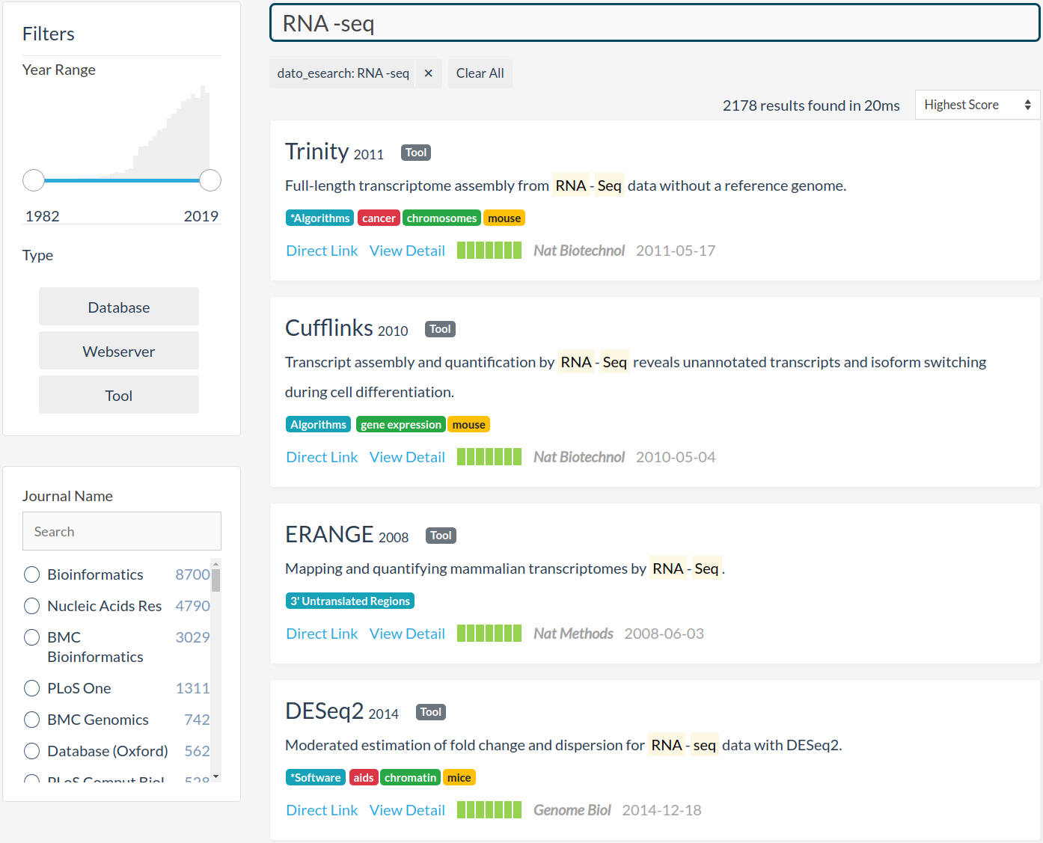
DaTo的主页和搜索结果展示界面
DaTo提供快速搜索和高级搜索两种模式。在搜索结果页面，DaTo提供了一系列过滤功能，例如时间、资源类型或期刊名称。
DaTo主页
DaTo的搜索结果展示界面

Slide 29
思考题
1．一级数据库与二级数据库的区别是什么？
2．数据库的Flat File 和XML 格式各有何特点？
3．Entrez 的检索途径有哪些？

Slide 30
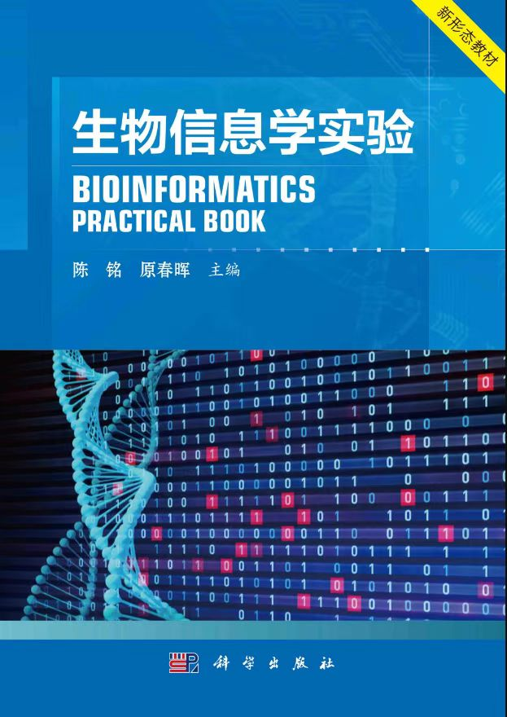
本课程教材：致学生的信
提高学习兴趣
扫一扫二维码
做一做思考题
练一练编程计算
看一看实践视频
读一读参考文献
欢迎更多老师参与完善本章节PPT内容，谢谢！
http://bis.zju.edu.cn/binfo/textbook/
致谢本章PPT贡献者：常咸元(浙江大学)

